Slide 1
ROZKLAD SVĚTLA HRANOLEM
aneb
O barvách světla
PaedDr. Jozef Beňuška
jbenuska@nextra.sk

Slide 2
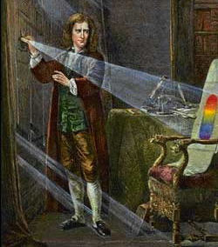
Anglický fyzik Isaac Newton v r. 1666
Malým otvorem v okenici nechal dopadat sluneční světlo
na skleněný hranol. Na stěně pozoroval barevný pás...

Slide 3
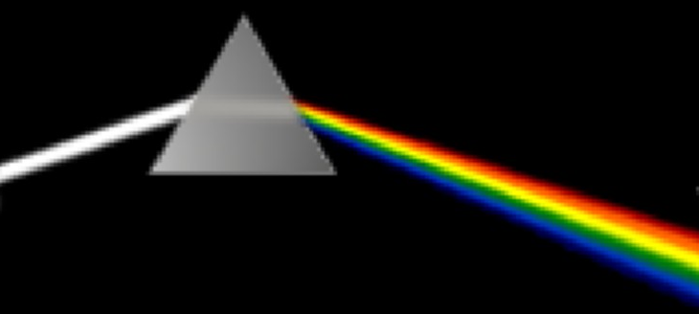
Experiment
Sluneční světlo necháme dopadat na optický hranol.
Světlo se průchodem přes rozhraní prostředí láme.
Při lomu se rozloží na soustavu barevných pruhů.

Slide 4
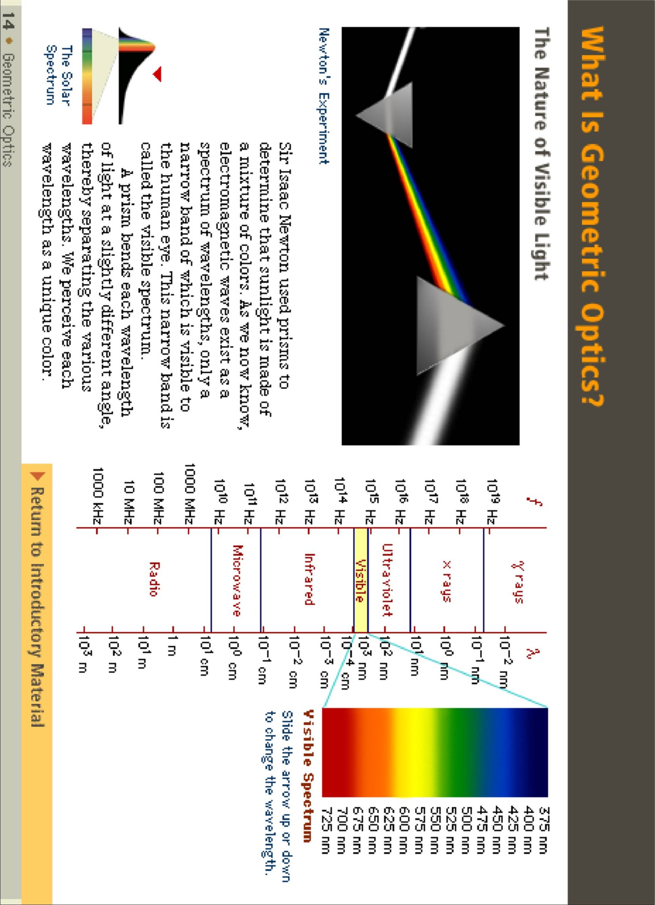
Sluneční světlo je složené světlo. Po průchodu optickým
hranolem se rozkládá na barevné složky.
červená
oranžová
žlutá
zelená
modrá
fialová
Tento barevný pás se jmenuje spojité spektrum.

Slide 5
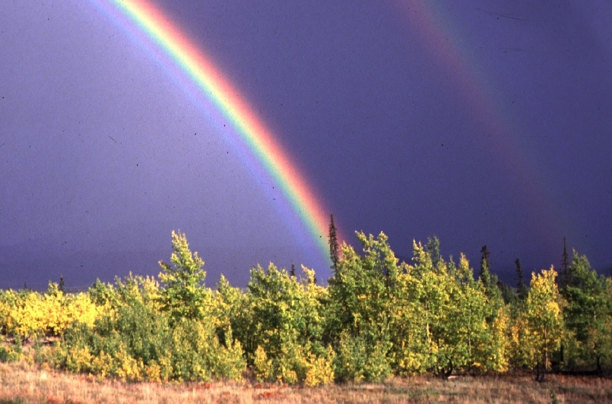
Duha
Je přírodní jev, v němž se projevuje rozklad světla
lomem na vodních kapkách.

Slide 6
Duha
Duhu můžeme pozorovat stojíc zády ke Slunci,
díváme-li se na mrak, z něhož prší.

Slide 7
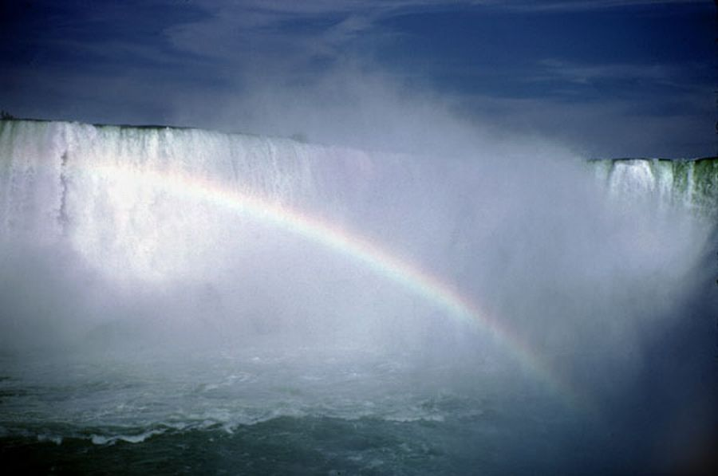
Duhu můžeme pozorovat nejen za deště.

